Slide 1
מהו חוסן?
Bonanno, G. 2014
תפקוד בריא ויציב אל מול מצבי אתגר וקושי.

Slide 2
המשאבים החיצוניים
Unger, M. 2019
צרכים בסיסיים
Basic needs
מבנה ויציבות
Structure
רווחה כלכלית
Financial well-being
יחסים וקשר
Relationship
תחושת שליטה
Sense of control
זהות יציבה
Powerful identity
רווחה פיסית
Physical well-being

Slide 3
מבנה ויציבות
Structure
עוגני היומיום השומרים על השגרה, ריטואלים וסדרים קבועים (יומיים, שבועיים, חודשיים).
כל מה שמכניס סדר לחיינו, ומחזיק אותם בתוך תבנית ברורה.
למשל:
מקום עבודה מסודר
חוגים ופעילויות קבועים
מפגשים משפחתיים קבועים (ערב שבת אצל סבא וסבתא)
הביקור החודשי אצל הקוסמטיקאית / מספרה

Slide 4
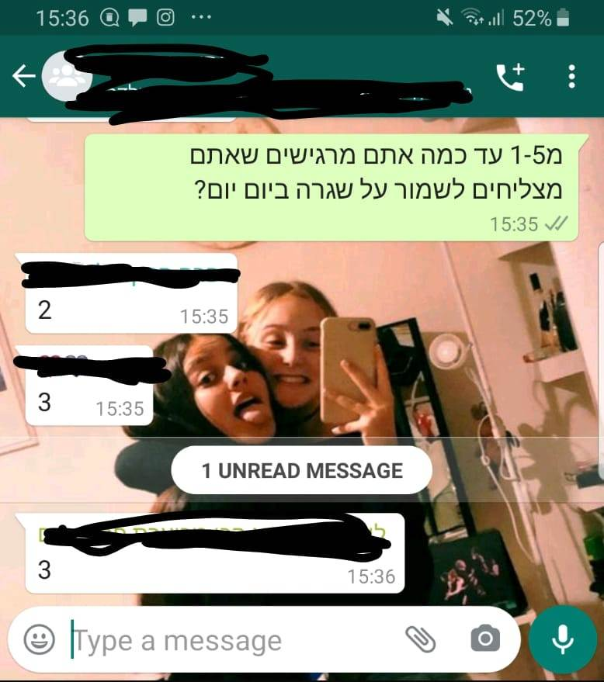
על סקאלה שבין 1 ל- 5, עד כמה אתם מרגישים שאתם מצליחים לשמור על שגרה יציבה?

Slide 5
למה לא בחרתם מספר נמוך יותר?
(או במילים אחרות: מה עובד? איפה השגרה יציבה?)

Slide 6
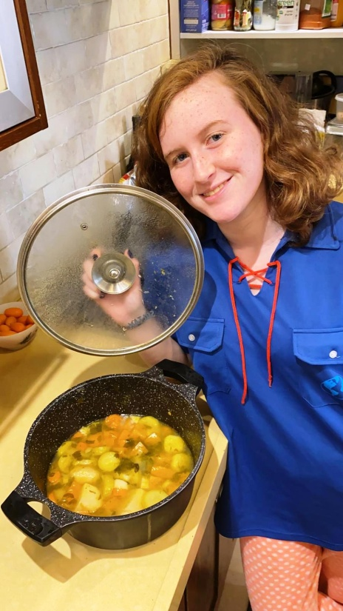
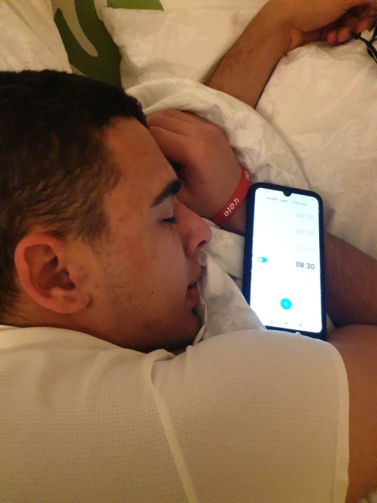
שגרה יציבה בתמונות

Slide 7
אקדיש שעה לעזרה בניקיונות לפסח
אוציא את הכלב לטיול
איזו פעולה קטנה אני מחליט לעשות מחר כדי לשמור על שגרה ויציבות?
אשחק עם אחי הקטן
אדבר עם סבא וסבתא
אכתוב את העבודה בהיסטוריה

Slide 8
שני סוגים של שאלות
שאלות שמתמקדות במה שעובד, ומכוונות אוריינטציה עתידית מזווית פרואקטיבית
שאלות רפלקטיביות שמבררות ובוחנות תחושות ומחשבות נוכחיות (מה המצב כרגע)

